Slide 1
Bezpečnost v Kroměříži

Slide 2
ČR je 11. nejbezpečnější země světa (index 88 ze 100 bodů)

Slide 3
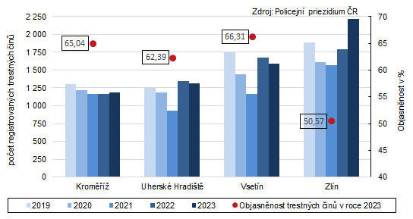

Slide 5
Od 1. 1. 2025 do 30. 4. 2025
V Kroměříži se stalo 1242 protiprávních činů
Uherské Hradiště 1016
Vsetín 951
Zdroj: Policie ČR Mapa kriminality

Slide 6
Struktura protiprávního jednání v Kroměříži
Násilná 17
Krádeže vloupáním 12
Krádeže 22
Podvody 19
Jiná majetková 22
Obecně nebezpečná 6
Dopravní nehody 1
Toxikománie 4
Přestupky 1139

Slide 7
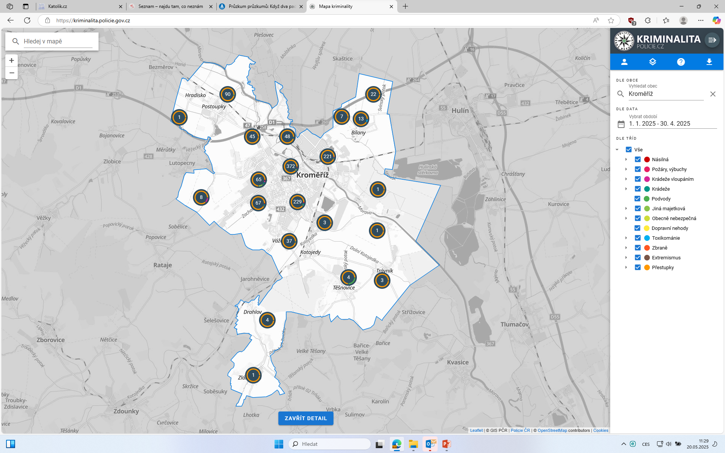

Slide 8
Represivní přístup
Policie ČR a Městská policie Kroměříž

Slide 9
Opatření
Rozšiřování kamerového systému
Kontroly podezřelých osob
Výjezdy na ohlášení občanů
Preventivní kontrolní činnost

Slide 10
Preventivní přístup

Slide 11
Opatření
Stravenka
Sociální práce
Multidisciplinární tým
Rozšiřování sociálních služeb
Terénní práce
Nízkoprahový přístup

Slide 12
Organizace
Městský úřad Kroměříž – Odbor sociálních věcí a zdravotnictví
Charita Kroměříž – Sociální poradna, Azylový dům pro ženy, Kontaktní centrum pro uživatele drog
Charita Otrokovice – Terénní program pro osoby bez přístřeší v Kroměříži
Astras – Azylový dům pro muže, Nízkoprahové denní centrum, Nocležna
Společnost Podané ruce - Nízkoprahové zařízení pro děti a mládež

Slide 13
Stravenka
Cesta z ulice
Spolupráce subjektů
Systematická pomoc
Snaha o snížení nesystémové pomoci

Slide 14
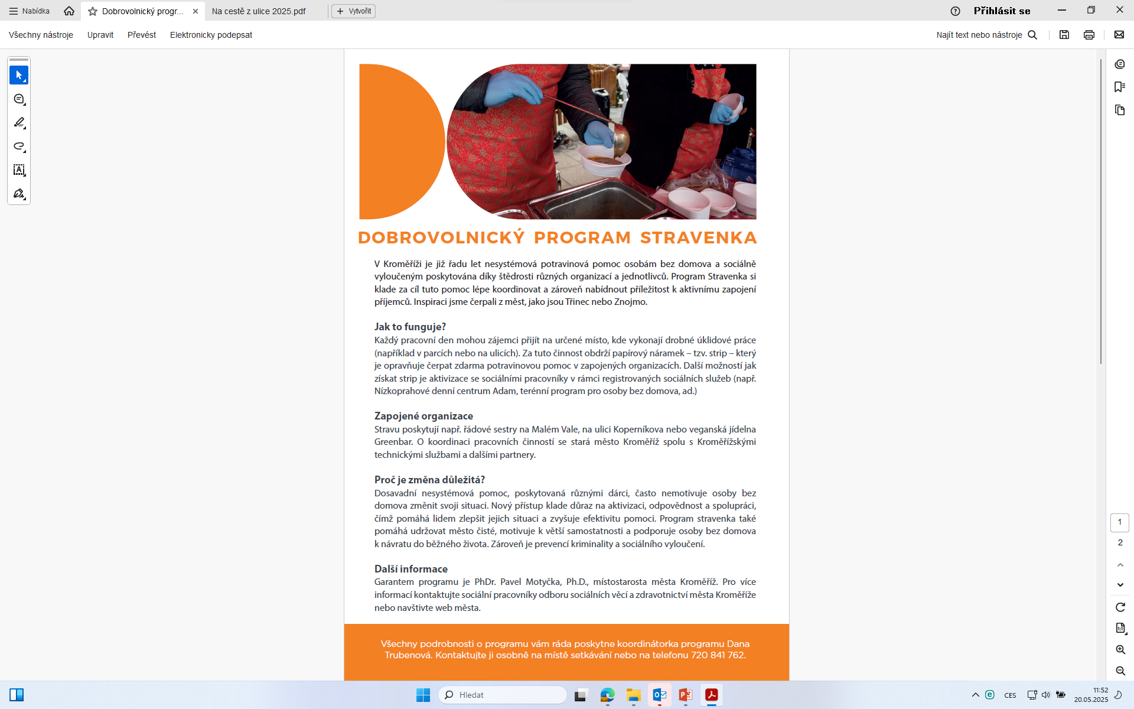

Slide 15
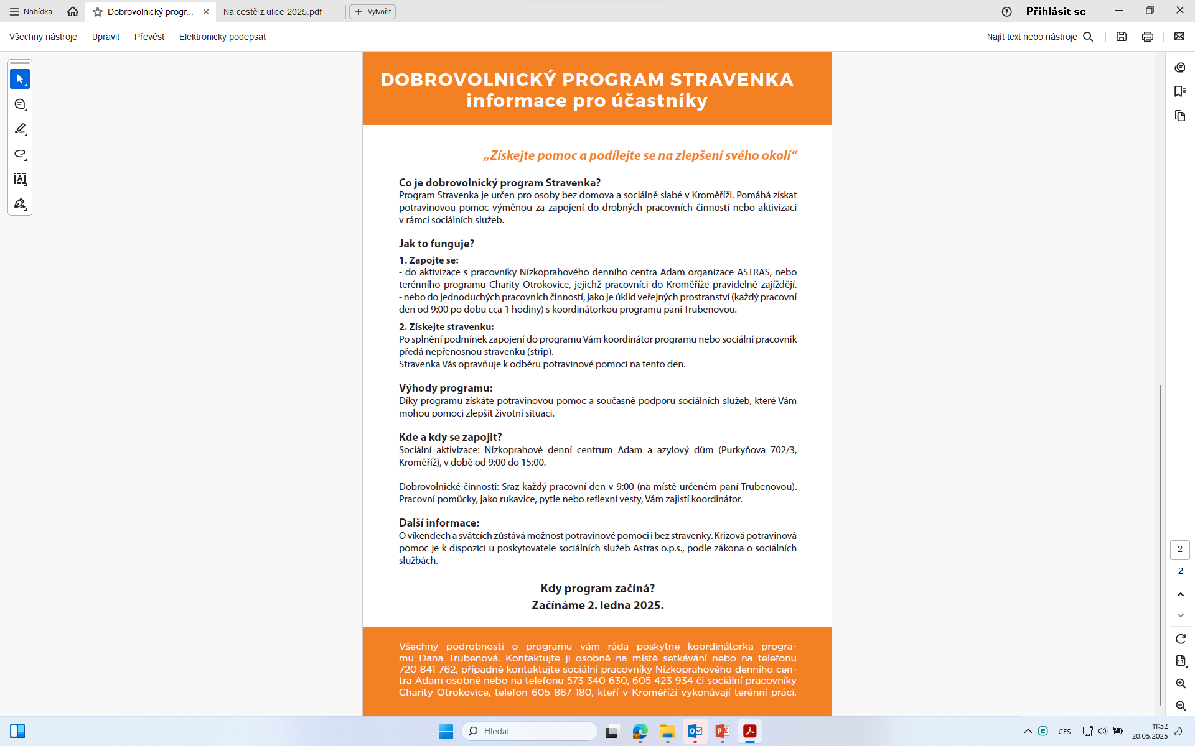

Slide 16
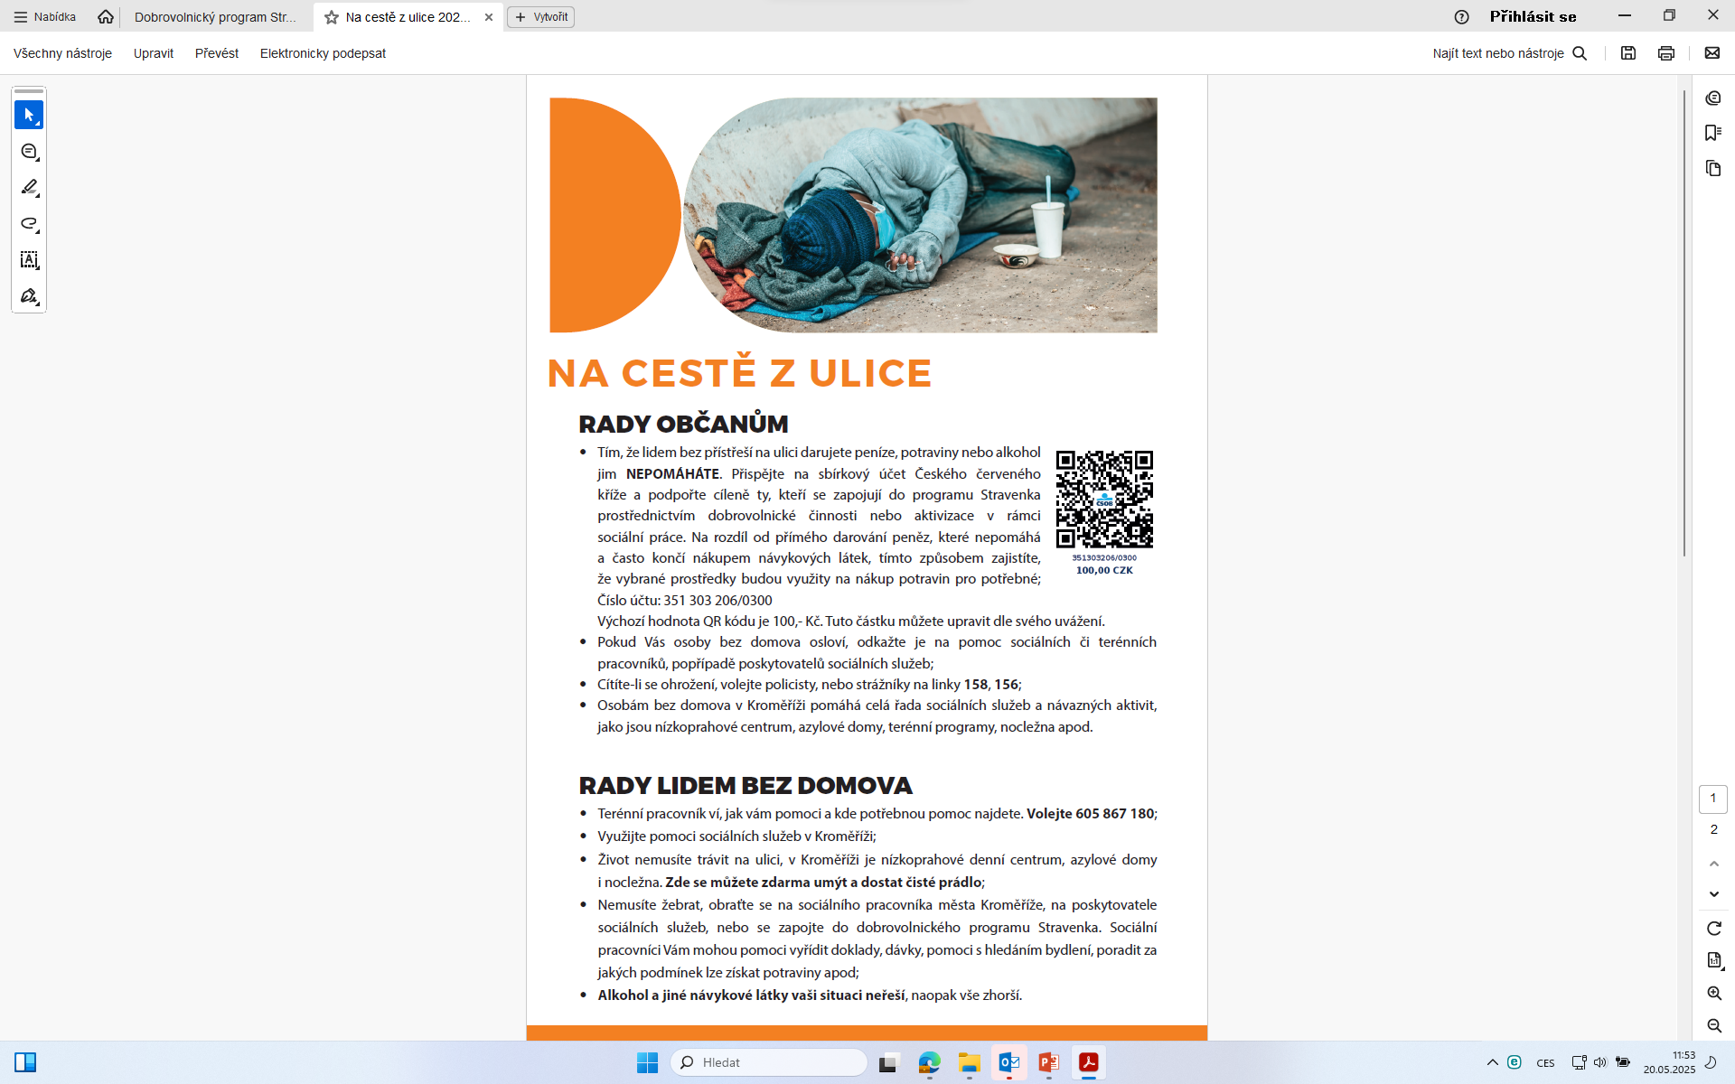

Slide 17
